Slide 1
KIỂM TRA KIẾN THỨC CŨ
Câu 1: Chiếu một tia sáng từ môi trường trong suốt có chiết suất n₁ đến môi trường có chiết suất n₂. Góc tới là i₁, góc giới hạn phản xạ toàn phần i_{gh}. Điều kiện để có hiện tượng phản xạ toàn phần:
n₁ < n₂ và i₁ < i_{gh}
n₁ > n₂ và i₁ ≥ i_{gh}
n₁> n₂ và i₁ ≥ i_{gh}
n₁ < n₂ và i₁ < i_{gh}

Slide 2
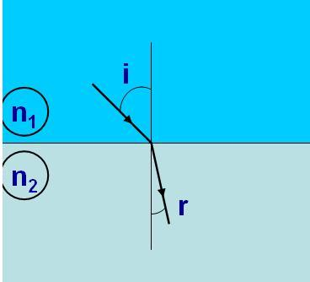
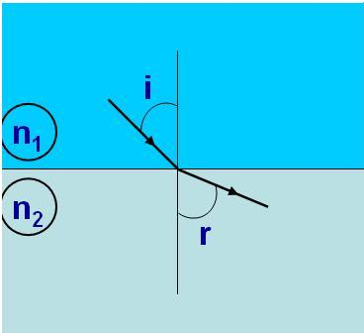
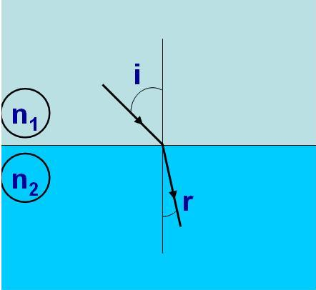
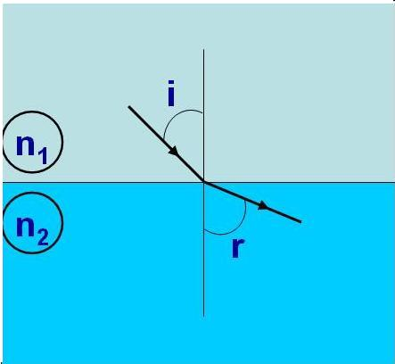
KIỂM TRA KIẾN THỨC CŨ
Câu 2:Quan sát các hình vẽ sau:
Hãy chọn hình vẽ đúng theo định luật khúc xạ ánh sáng?
Trường hợp 1: n₁ > n₂
Trường hợp 2: n₁ < n₂
a)
b)
a)
b)

Slide 3
CHƯƠNG VII
Mắt
Các dụng cụ quang

Slide 4

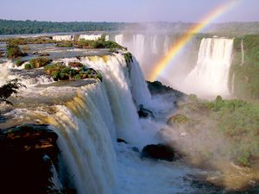
Cầu vồng

Slide 5
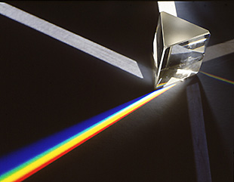
Bài 28
Lăng Kính

Slide 6
LĂNG KÍNH
Bài 28 :
NHỮNG NỘI DUNG CHÍNH
------------
CẤU TẠO CỦA LĂNG KÍNH
ĐƯỜNG TRUYỀN CỦA TIA SÁNG QUA LĂNG KÍNH
CÁC CÔNG THỨC LĂNG KÍNH
CÔNG DỤNG CỦA LĂNG KÍNH

Slide 7

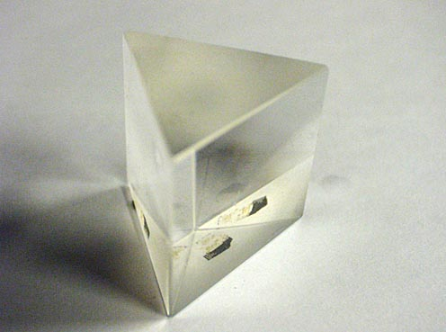
LĂNG KÍNH
Bài 28 :
I- CẤU TẠO CỦA LĂNG KÍNH
I-CẤU TẠO CỦA LĂNG KÍNH
Lăng kính là một khối chất trong suốt, đồng chất (thủy tinh, nhựa..) thường có dạng lăng trụ tam giác.

Slide 8
LĂNG KÍNH
Bài 28 :
I- CẤU TẠO CỦA LĂNG KÍNH
I- CẤU TẠO CỦA LĂNG KÍNH
A₁
A₁
Cạnh
A
A₂
A₂
Mặt bên
Mặt bên
B₁
B₁
C₁
C₁
B
C
Đáy
B₂
B₂
C₂
C₂
ABC là tiết diện thẳng của lăng kính.

Slide 9
LĂNG KÍNH
Bài 28 :
I - CẤU TẠO CỦA LĂNG KÍNH
I- CẤU TẠO CỦA LĂNG KÍNH
Mặt bên
A
Mặt bên
n
Đáy
Về phương diện quang học, lăng kính được đặc trưng bởi :
Góc chiết quang A
Chiết suất n

Slide 10
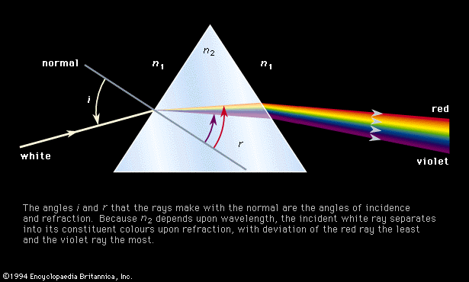
LĂNG KÍNH
Bài 28 :
II-ĐƯỜNG TRUYỀN CỦA TIA SÁNG QUA LĂNG KÍNH
I-CẤU TẠO CỦA LĂNG KÍNH
1. Tác dụng tán sắc ánh sáng trắng
II- ĐƯỜNG TRUYỀN
CỦA TIA SÁNG QUA LĂNG KÍNH

Slide 11
LĂNG KÍNH
Bài 28 :
2. Đường truyền của tia sáng qua lăng kính
A
I-CẤU TẠO CỦA LĂNG KÍNH
Nhận xét về hướng truyền ánh sáng tại I?
II- ĐƯỜNG TRUYỀN
CỦA TIA SÁNG QUA LĂNG KÍNH
K
I
D
i₁
J
r₁
i₂
r₂
S
n >1
H
R

Slide 12
LĂNG KÍNH
Bài 28 :
III - CÁC CÔNG THỨC LĂNG KÍNH
A
I-CẤU TẠO CỦA LĂNG KÍNH
sin i₁ = nsin r₁
sin i₂ = nsin r₂
A = r₁ + r₂
D = i₁ + i₂ - A
D
II- ĐƯỜNG TRUYỀN
CỦA TIA SÁNG QUA LĂNG KÍNH
I
i₁
J
r₁
r₂
i₂
R
n
M
S
III - CÁC CÔNG THỨC LĂNG KÍNH
B
C

Slide 13
LĂNG KÍNH
Bài 28 :
Trường hợp đặc biệt khi góc
i ₁và A nhỏ (<10⁰)
I-CẤU TẠO CỦA LĂNG KÍNH
sin i₁ = nsin r₁
sin i₂ = nsin r₂
A = r₁ + r₂
D = i₁ + i₂ - A
i₁ < 10⁰; A <10⁰
i₁ = nr₁
i₂ = nr₂
A = r₁ + r₂
D = (n - 1)A
II- ĐƯỜNG TRUYỀN
CỦA TIA SÁNG QUA LĂNG KÍNH
Ghi Nhớ
Ghi nhớ
III - CÁC CÔNG THỨC LĂNG KÍNH

Slide 15
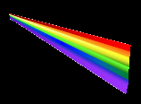

CẤU TẠO MÁY QUANG PHỔ
Buồng ảnh
C
J
S
J
P
L₁
L
L₂
Ống chuẩn trực
F
Lăng kính
Quang phổ của nguồn J

Slide 16
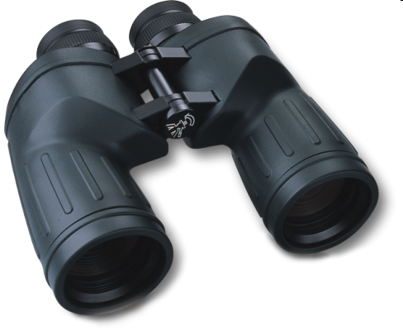
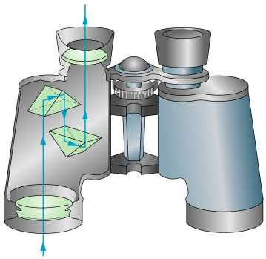
LĂNG KÍNH
Bài 28 :
2. Lăng kính phản xạ toàn phần
Ống nhòm

Slide 17
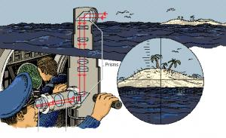

Slide 18
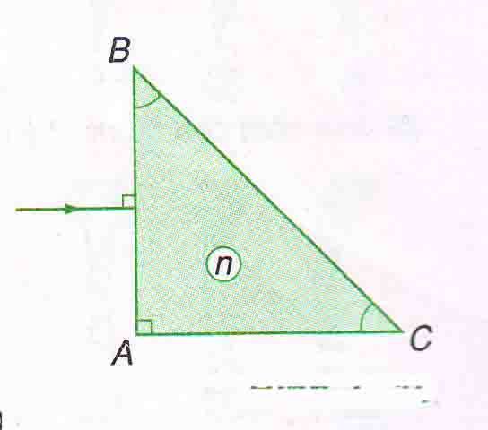
BÀI TẬP ÁP DỤNG:
Bài 2: Cho tia sáng truyền tới lăng kính như hình sau:
Tia ló truyền đi sát mặt BC. Góc lệch của tia sáng tạo bởi lăng kính là:
A. 0⁰
B. 22,5⁰
C. 45⁰
D. 90⁰
D

Slide 19
Ánh sáng mặt trời
Giọt nước

